Slide 1
TP3: Algoritmos Genéticos
Sistemas de Inteligencia Artificial
Marcos Abelenda, 55086
Santiago Manganaro Bello, 56239
Matias Perazzo, 55024
Agustín Ignacio Vázquez, 55354

Slide 2
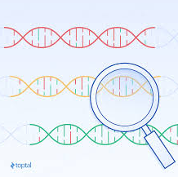

Introducción
Selección
Cruce
Mutación
Reemplazo
Se tomaron distintas métricas de las generaciones:
Máximo fitness
Fitness promedio
Mejor individuo
Mejor generación
Población inicial: se genera de manera pseudo-aleatoria en base a una cantidad.
Se toman los distintos valores de los archivos de equipamiento y se realizan los cálculos.

Slide 3
Selección
Ranking
Elite
Ruleta
Universal
Boltzmann Ruleta
Torneo
Se seleccionan K individuos mediante dos métodos de selección.
Se ordenan los individuos por fitness ascendentemente y se les asigna como aptitud su posición.
Individuos más aptos, convergencia prematura
Introduce aleatoriedad, para mínimos locales. Los más aptos tienen un mayor porcentaje de la ruleta.
“Tiros” de ruleta más distribuidos en el rango [0, 1)
Temperatura exponencial
decreciente
Probabilístico vs Determinístico.

Slide 4
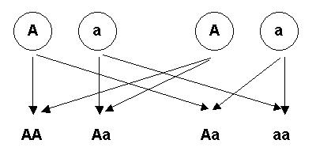
Cruce
Un punto
Uniforme
Dos puntos
Anular
Seis genes: armadura, botas, guantes, cascos, arma y altura.
Cada cruce genera dos hijos.
Valor porcentual.
K impar.
Se toma un punto y se intercambian los genes de los padres.
Cada gen tiene probabilidad uniforme de adquirirlo de uno de sus padres.
Se toman dos puntos y se cruzan los genes de los padres.
Se toma un punto y un segmento. Equivalente a dos puntos.

Slide 5
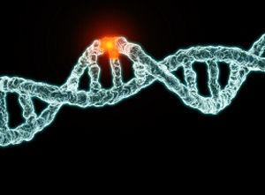
Mutación
Distribución Uniforme
Unigen
Distribución no uniforme
Multigen
Alteración de gen/es.
Aporta aleatoriedad.
Valor porcentual.
Riesgo de no progresar a corto plazo.
Riesgo de empeorar a largo plazo.
Un solo gen.
Progreso lento pero controlado.
Se le otorga una probabilidad de mutar inicial al algoritmo y a medida que pasan las generaciones, va descendiendo levemente
Entre uno y la totalidad de genes.
Progreso rápido. Riesgo a corto plazo y largo plazo.

Slide 6

Reemplazo
Método 1
Método 2
Método 3
Para los métodos 2 y 3 se realizan dos nuevas selecciones.
Renueva totalmente la población.
No existe selección en ningún punto del algoritmo pues todos los individuos son sometidos a cruce.
K hijos + (N - k) padres.
N de (N padres + k hijos).

Slide 7


Conclusiones
Se interpretaron distintos gráficos y una planilla de datos
La comparación se realizó a partir de una misma semilla
Al fijar una semilla se garantiza que los resultados sean determinísticos.
Se probaron distintas semillas almacenando la más performante.

Slide 8
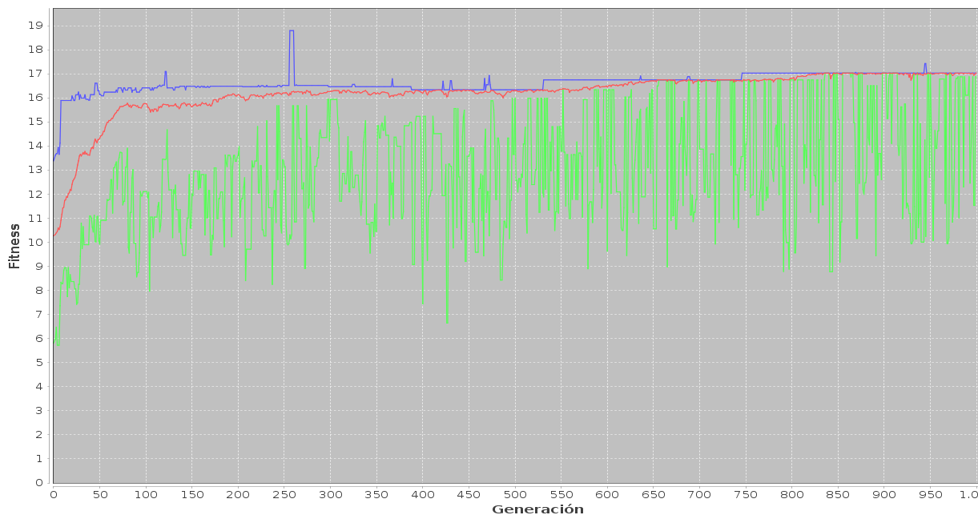
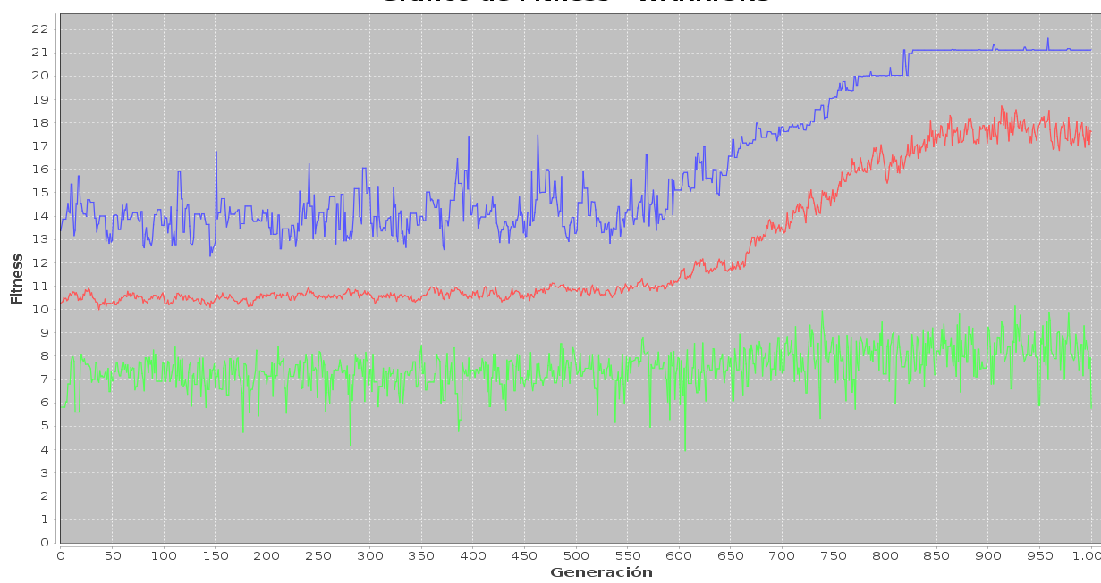
Conclusiones
Boltzmann
Influencia de la temperatura en la presión de selección
Factor bajo en el exponente (0.005), no hay indicios de mejora.
Factor alto en el exponente (0.5), mayor presión, el fitness varía crecientemente.

Slide 9
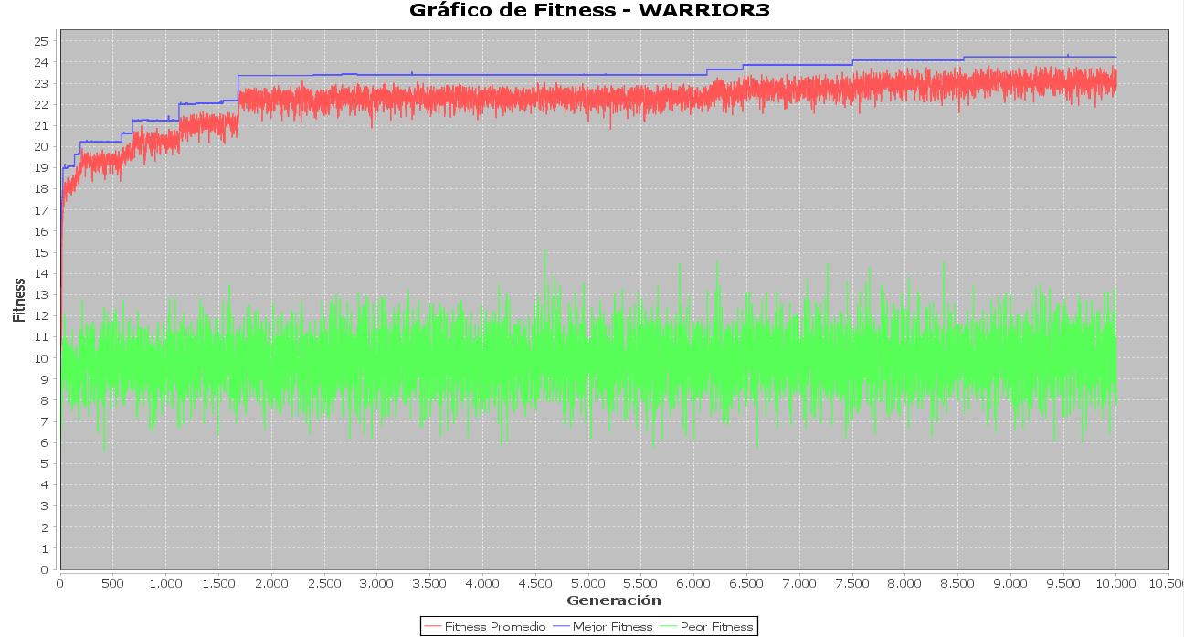
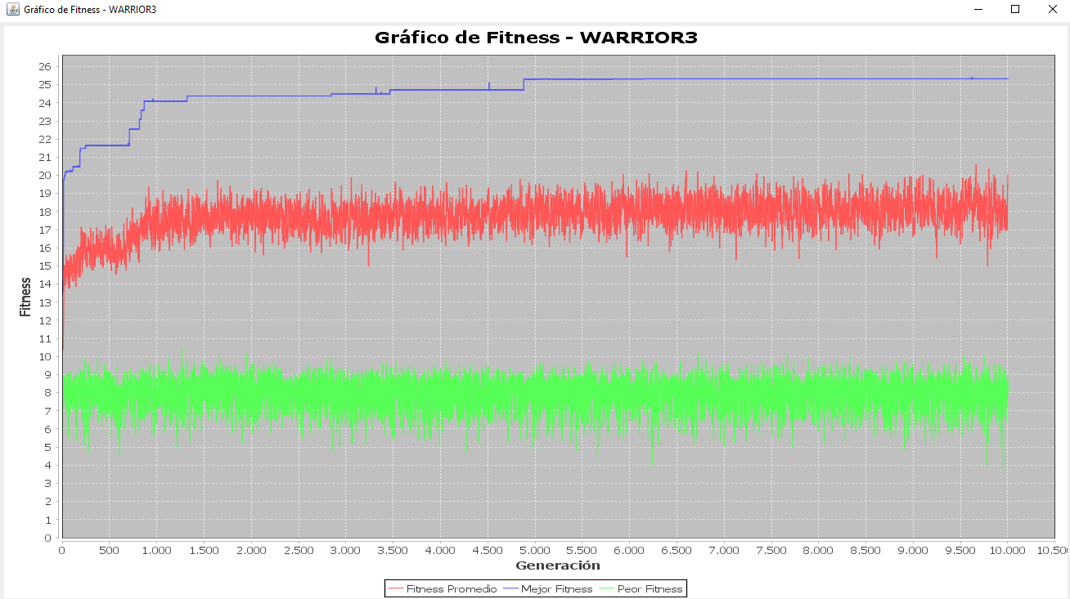
Conclusiones
Mutación
Gráfico superior 0.1 de probabilidad de mutación, 24 de máximo fitness
Gráfico inferior 0.5 de probabilidad de fitness, 25.3 de máximo de fitness.
Aumentar la probabilidad de mutación, influye directamente en la posibilidad de obtener un mejor personaje.
Las mutaciones afectan negativamente al promedio.
La mutación no implica que el individuo siempre mejore.

Slide 10
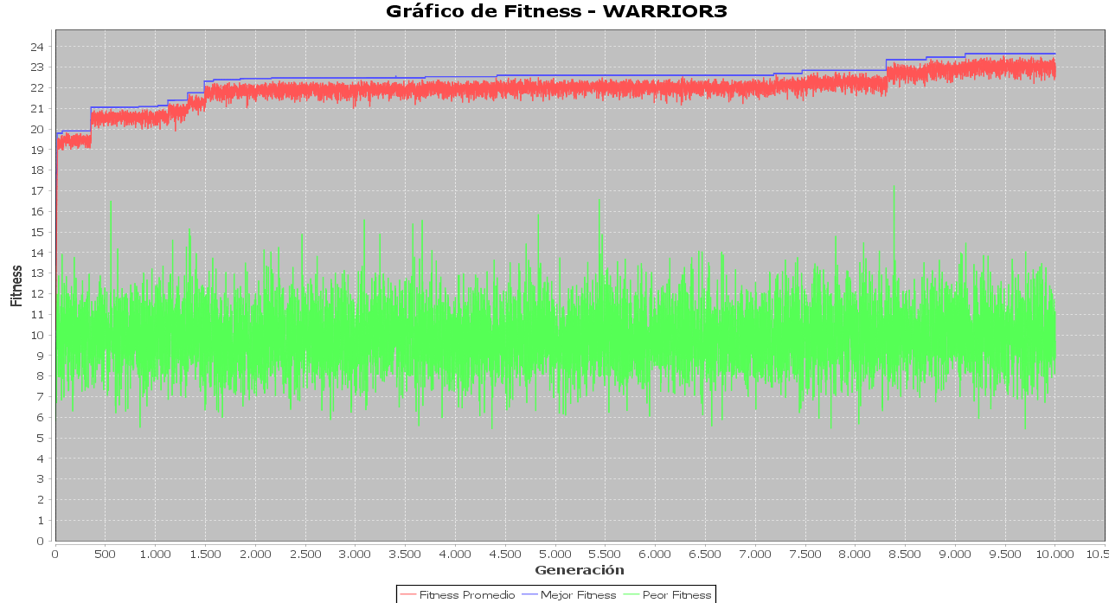
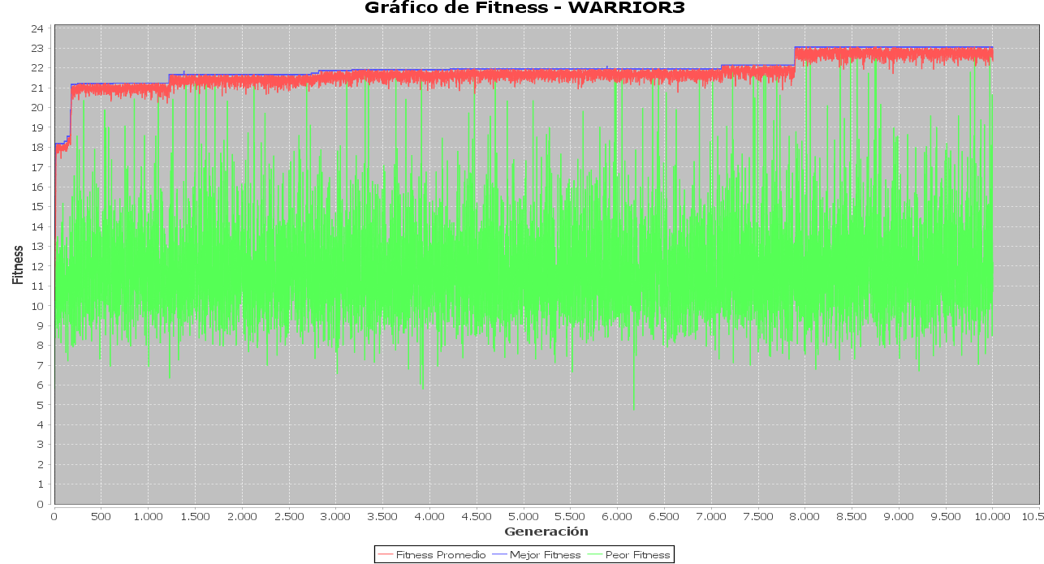
Conclusiones
Método de reemplazo 2 vs 3
Gráfico superior Best Fitness: 23.65 Best Average Fitness : 23.53 (Método 2)
Gráfico inferior Best Fitness: 23.04 Best Average Fitness : 23.04 (Método 3)
Método 2 más efectivo.
Prioriza el avance de la población con los nuevos individuos generados.
Sin embargo si se generarán hijos peores que los padres el método 3 sería más conveniente.

Slide 11
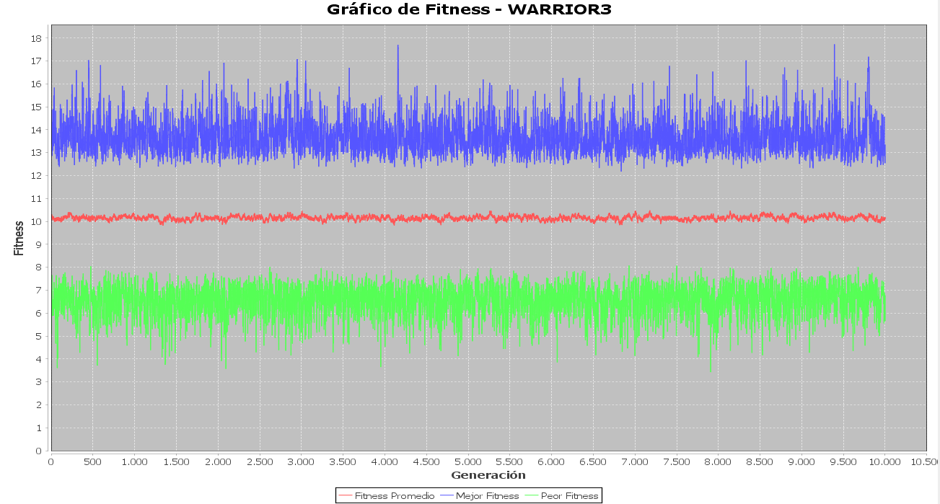
Conclusiones
Primer método de reemplazo
Se obtuvieron resultados bastante pobres en comparación a los otros dos métodos.
No tiene en cuenta a los individuos más aptos para seleccionar
En cada generación renueva la población en su totalidad.
No hay garantía que progrese la población

Slide 12
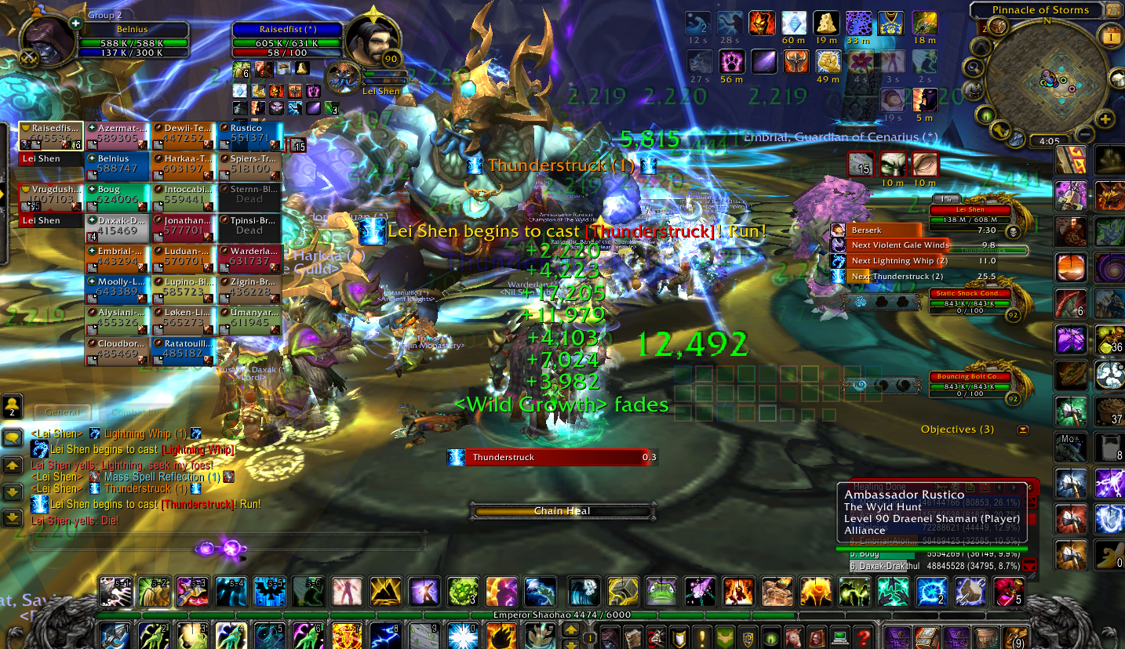
Adicional: Raid
Reutilización del tp
Se cuentan con algoritmos genéticos que producen generaciones de arqueros, guerreros, defensores o asesinos específicos.
12 en su totalidad (igual a la cantidad de clases) corriendo en paralelo.
El raid se ejecuta en N segundos
Se toman los mejores individuos de cada algoritmo genético
Selección de candidatos de acuerdo al fitness y al incremento otorgado por cada clase diferente

